Slide 1
第4章 决策树分类算法

Slide 2
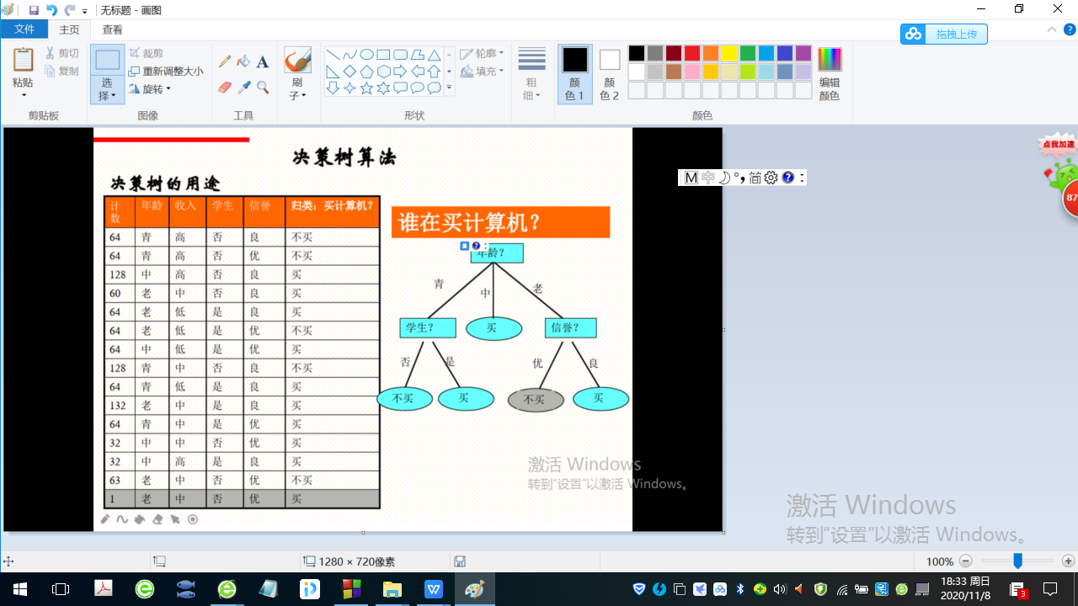
分类知识：
若顾客可分为“买计算机”和“不买计算机”两类，我们需要分类知识来回答这样一个问题：对于某位新顾客，给定年龄、收入等属性的前提下，他更可能属于哪类？

Slide 3
分类知识有多种表现形式，本章我们要学习的就是其中之一：决策树

Slide 4
4.1基本概念
4.1.1决策树分类算法
从数据中生成分类器的一个特别有效的方法是生成一棵决策树（Decision Tree）。决策树表示方法是应用最广泛的逻辑方法之一，它从一组无次序、无规则的事例中推理出决策树表示形式的分类规则。决策树分类方法采用自顶向下的递归方式，在决策树的内部节点进行属性值的比较，根据不同的属性值判断从该节点向下的分支，在决策树的叶节点得到结论。所以，从决策树的根到叶节点的一条路径就对应着一条合取规则，整棵决策树就对应着一组析取表达式规则。

Slide 5
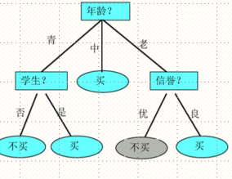
决策树是一个类似于流程图的树结构，其中每个内部节点表示在一个属性上的测试，每个分支代表一个测试输出，而每个树叶节点代表类或类分布，树的最顶层节点是根节点。一棵典型的决策树如图所示，它表示概念buy_computer，预测顾客是否可能购买计算机。
内部节点用矩形表示，而树叶节点用椭圆表示，为了对未知的样本分类，样本的属性值在决策树上测试。决策树从根到叶节点的一条路径就对应着一条合取规则。

Slide 6
基于决策树的分类方法的一个最大的优点就是它在学习过程中不需要使用者了解很多背景知识，这同时也是它的最大缺点，只要训练样本能够用属性-结论式表示出来，就能使用该算法来学习。

Slide 7
决策树是应用非常广泛的分类方法，目前有多种决策树方法，例如ID3、CN2、SLIQ、SPRINT等，下面先介绍决策树分类的基本核心思想，然后再详细介绍ID3和C4.5决策树方法。

Slide 8
4.1.2决策树基本算法概述
决策树分类算法通常分为两个步骤：决策树生成和决策树修剪。
决策树生成算法
决策树生成算法的输入参数是一组带有类别标记的样本，输出是构造一颗决策树，该树可以是一棵二叉树或多叉树。二叉树的内部结点（非叶子结点）一般表示为一个逻辑判断，如形式为（a_{i}=v_{i}）的逻辑判断，其中a_{i}是属性，v_{i}是该属性的属性值，树的边是逻辑判断的分支结果。多叉树的内部结点是属性，边是该属性的所有取值。树的叶子结点都是类别标记。构造决策树的方法是采用自上而下的递归方法，其思路如算法4.1所示。

Slide 9
算法4.1 Generate_decision_tree（决策树生成算法）
输入：训练样本samples，由离散值属性表示；候选属性的集合attribute_list。
输出：一棵决策树（由给定的训练数据产生一棵决策树）。
(1)创建结点N；
(2)如果samples都在同一个类C 则返回N作为叶结点，以类C标记，程序结束；
(3)如果attribute_list为空，则返回N作为叶结点，标记为samples中最普通的类，程序结束；
(4)选择attribute_list中具有最高信息增益的属性test_attribute；
(5)标记结点N为test_attribute；
(6)对于test_attribute中的每一个已知值a_{i}，由结点N生长出一个条件为test_attribute=a_{i}的分枝；
(7)设s_{i}是samples中test_attribute=a_{i}的样本的集合，如果 s_{i}为空则加上一个树叶，标记为samples中最普通的类，否则加上一个由Generate_decision_tree（s_{i}，attribute_list-test_attribute）返回的结点。

Slide 10
以代表训练样本的单个结点开始构建树（对应算法4.1的步骤（1））；如果样本都在同一个类，则该结点成为树叶，并使用该类标记（步骤（2）和（3）），否则，算法使用称为信息增益的度量作为启发信息，选择能够最好地将样本分类的属性（步骤（4）），该属性成为该结点的“测试”或“判定”属性（步骤（5））。值得注意的是，在这类算法中，所有的属性都是取离散值的，如果是连续值的属性必须离散化。对测试属性的每个已知的值，创建一个分支，并据此划分样本（步骤（6）~（7））。算法使用同样的过程，递归地形成每个划分上的样本决策树，一旦一个属性出现在一个结点上，就不必考虑该结点的任何后代（步骤（7）），递归划分步骤，当下列条件之一成立时停止。
(1)给定结点的所有样本属于同一类（步骤（2）和（3））。
(2)没有剩余属性可以用来进一步划分样本，采用多数表决（步骤（3））。这涉及将给定的结点转换成树叶，并用samples中的多数所在的类别标记它，另一种方式是可以存放结点样本的分布。
(3)分支test_attribute=a_{i}没有样本。在这种情况下，以samples中的多数类创建一个树叶（步骤（7））。

Slide 11
并非所有样本同类，
选择“年龄”属性
？
年龄
青
中
老
对“青”分支递归调用算法。并非所有样本同类，选择属性“学生”
买：2
不买：3
买：4
不买：0
买：3
不买：3
年龄
年龄
青
青
学生
中
老
学生
中
老
否
是
买：0
不买：3
买：2
不买：0

Slide 12
对否分支递归调用算法，发现此时全样本都属于“不买”
对是分支递归调用算法，发现此时全样本都属于“买”
年龄
年龄
青
青
学生
中
老
学生
中
老
买：0
不买：3
否
否
是
是
不买
买
不买
买：2
不买：0
买：2
不买：0
对老分支递归调用算法，样本不全属于同类，选择属性“信誉”
对中分支递归调用算法，发现此时全样本都属于“买”
年龄
年龄
老
青
中
青
中
学生
买
信誉
学生
买
老
否
买：4
不买：0
否
买：4
不买：0
是
是
不买
买
不买
买

Slide 13
属性“信誉”有两条分支
对优分支递归调用算法，发现样本都属于“不买”
年龄
年龄
老
老
青
青
中
中
学生
信誉
学生
买
信誉
买
否
否
是
良
是
优
良
优
不买
买
不买
买
不买
对良分支递归调用算法，发现样本都属于“买”
买：0
不买：3
年龄
老
青
中
学生
买
信誉
否
是
优
良
不买
买
不买
买
买：3
不买：0

Slide 14
构造好的决策树的关键在于如何选择好的逻辑判断或属性。对于同样一组样本，可以有很多决策树符合这组样本。研究结果表明，一般情况下，树越小则树的预测能力越强。要构造尽可能小的决策树，关键在于选择合适的产生分支的属性。

Slide 15
由于构造最小的树是NP-难问题，因此只能采用启发式策略来进行属性选择。属性选择依赖于对各种样本子集的不纯度（Impurity）度量方法。
不纯度度量方法包括信息增益（Information Gain）、信息增益比（Gain Ratio）、Gini-index、距离度量（Distance Measure）、J-measure、G统计、x²统计、证据权重（Weight of Evidence）、最小描述长度（MLP）、正交法（Ortogonality Measure）、相关度（Relevance）和Relief等。不同的度量有不同的效果，特别是对于多值属性，选择合适的度量方法对于结果的影响是很大的。

Slide 16
2.决策树修改算法
现实的世界的数据一般不可能是完美的，可能某些属性字段上缺值（Missing Values），可能缺少必须的数据而造成数据不完整，也可能数据是不准确、含有噪声甚至是错误的，在此主要讨论噪声问题。基本的决策树构造法没有考虑噪声，因此生成的决策树完全与训练样本拟合，在有噪声情况下，完全拟合将导致过分拟合（Overfitting），即分类模型对训练数据的完全拟合反而使分类模型对现实数据的分类预测性能降低。剪枝是一种克服噪声的基本技术，同时它也能使树得到简化而变得更容易理解，有两种基本的剪枝策略：

Slide 17
（1）预先剪枝（Pre-Pruning）：在生成树的同时决定是继续对不纯的训练子集进行划分还是停止。
（2）后剪枝（Post-pruning）：一种拟合-化简（Fitting-and-simplifying）的两阶段方法。首先生成与训练数据完全拟合的一棵决策树，然后从树的叶子开始剪枝，逐步向根的方向剪。剪枝时要用到一个测试数据集合（Tuning Set或Adjusting Set），如果存在某个叶子剪去后测试集上的准确度或其他测试度不降低，则剪去该叶子；否则停止。

Slide 18
理论上讲，后剪枝好于预先剪枝，但计算复杂度大。剪枝过程中一般要涉及一些统计参数或阈值（如停机阈值）。值得注意的是，剪枝并不是对所有的数据集都好，就像是小决策树并不是最好（具有最大的预测率）的决策树一样。从某种意义上讲，剪枝也是一种偏向（Bias），对有些数据效果好而对另外一些数据则效果差。

Slide 19
4.2决策树分类算法-ID3算法原理
4.2.1 ID3算法原理
基本决策树构造算法是一个贪心算法，它采用自顶向下递归的方法构造决策树，著名的决策树算法ID3算法的基本策略如下。

Slide 20
（1）树以代表训练样本的单个节点开始；
（2）如果样本都在同一个类中，则这个节点成为树叶结点并标记为该类别；
（3）否则算法使用信息熵（称为信息增益）作为启发知识来帮助选择合适的将样本分类的属性，以便将样本集划分为若干子集，该属性就是相应节点的“测试”或“判定”属性，同时所有属性应当是离散值。
（4）对测试属性的每个已知的离散值创建一个分支，并据此划分样本；
（5）算法使用类似的方法，递归地形成每个划分上的样本决策树，一个属性一旦出现在某个结点上，那么它就不能再出现在该结点之后所产生的子树结点中；
（6）整个递归过程在下列条件之一成立时停止。

Slide 21
• 给定结点的所有样本属于同一类；
• 没有剩余属性可以用来进一步划分样本，这时候该结点作为树叶，并用剩余样本中所出现最多的类型作为叶子结点的类型；
• 某一分枝没有样本，在这种情况下以训练样本集中占多数的类创建一个树叶。
ID3算法的核心是在决策树各级结点上选择属性时，用信息增益作为属性的选择标准，以使得在每一个非结点进行测试时，能获得关于被测试记录最大的类别信息。

Slide 22
4.2.2熵和信息增益
为了寻找对样本进行分类的最优方法，我们要做的工作就是使对一个样本分类时需要问的问题最少（即树的深度最小）。因此，我们需要某种函数来衡量哪些问题将提供最为平衡的划分，信息增益就是这样的函数之一。
理解信息增益，首先需要引入信息熵的概念

Slide 23
设S是训练样本集，它包括n个类别的样本，那么S的熵（entropy）或者期望信息为

Slide 24
可见，样本的概率分布越均衡，它的信息量（熵）就越大，样本集的混杂程度也越高。因此，熵可以作为训练集的不纯度（impurity）的一个度量，熵越大，不纯度就越高。这样，决策树的分支原则就是使划分后的样本的子集越纯越好，即它们的熵越小越好。
从直观上，在没有任何信息的情况下，如果要猜测一个样本的类别，我们会倾向于指定该样本以0.5的概率属于类别C1，并以同样的0.5概率属于类别C2，也就是说，在没有反对信息存在的情况下，我们会假设先验概率相等，此时的熵为1。但是，当我们已知C1的样本数占67%，C2的样本数占33%时，熵变为0.92，也就是说，由于已知信息的增加，信息熵减少了0.08比特。
信息熵越大，不确定性越高；信息熵越小，不确定性越小

Slide 25
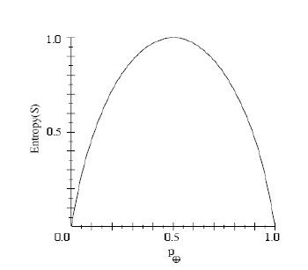

Slide 26
信息增益
如果我们认为一个属性A的值与随机变量的值有关，那么，知道这个属性的值可能会使得随机变量的不确定性变小。
例如，知道“期中考试是否及格”，可能会使得“期末考试是否及格”的不确定性变小，即熵减少，即产生了信息增益。

Slide 27
信息增益
设属性A将S划分成m份 ，根据A划分的子集的熵或期望信息由下式给出
其中， 表示根据属性A划分的S的第i个子集， 和 分别表示 和 中的样本数目。信息增益用来衡量熵的期望减少值，因此，使用属性A对S进行划分获得的信息增益为
是指因为知道属性A的值后导致的熵的期望压缩。 越大，说明选择测试属性A对分类提供的信息越多。因为熵越小代表节点越纯，按照信息增益的定义，信息增益越大，熵的减小量也越大，节点就趋向于更纯。因此，可以对每个属性按照它们的信息增益大小排序，获得最大信息增益的属性被选择为分支属性。

Slide 28
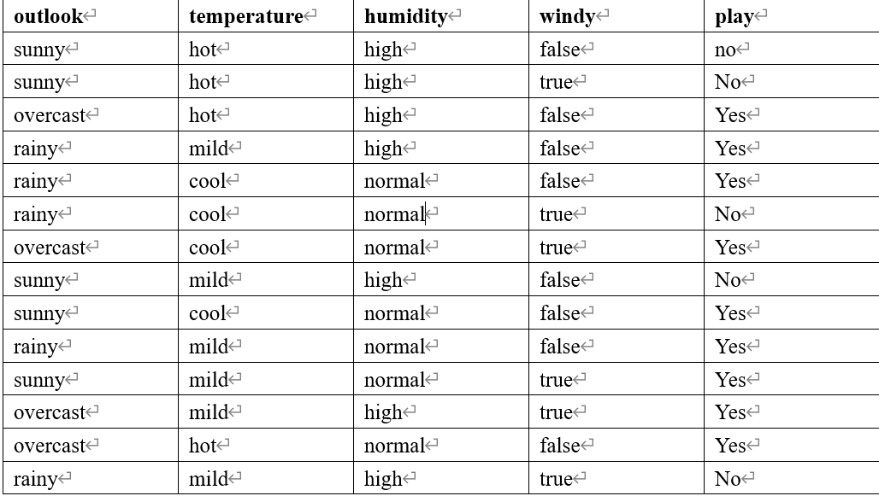

Slide 29
在上表的训练样本中，属于类yes的样本有9个，属于类no的样本有5个，于是，对给定样本分类所需的期望信息为
熵值0.940反映了对样本集合S分类的不确定性，也是对样本分类的期望信息。熵值越小，划分的纯度越高，对样本分类的不确定性越低 。一个属性的信息增益，就是用这个属性对样本分类而导致的熵的期望值下降。因此，ID3算法在每一个节点选择取得最大信息增益的属性。
下面我们分别对属性outlook，temperature，humidity和windy计算根据这些属性对训练样本进行划分得到的信息增益。

Slide 31
同理，可以计算出 和 的熵分别为0和0.971，因此，使用属性outlook
划分S的期望信息为
outlook的信息增益为

Slide 32
4.2.3 ID3算法
ID3算法
(1) 初始化决策树T，使其只包含一个树根结点(X,Q)，其中X是全体样本集，Q为全体属性集。
(2) if(T中所有叶节点(X’,Q’)都满足X属于同一类或Q’为空) then 算法停止；
(3) else { 任取一个不具有(2)中所述状态的叶节点(X’,Q’)；
(4) for each Q’中的属性A do 计算信息增益gain(A,X’)；
(5) 选择具有最高信息增益的属性B作为节点(X’,Q’)的测试属性；
(6) for each B的取值b_{i} do从该节点(X’, Q’)伸出分支，代表测试输出B=b_{i}；求得X中B值等于b_{i}的子集X_{i}，并生成相应的叶节点(X_{i}’,Q’-{B})；}
(7) 转(2)；}

Slide 33
4.3 ID3算法实例分析
实例1
下表给出了一个可能带有噪音的数据集合。它有四个属性：Outlook、Temperature、Humidity和Windy。它们分别为No和Yes两类。通过ID3算法构造决策树将数据进行分类。

Slide 34
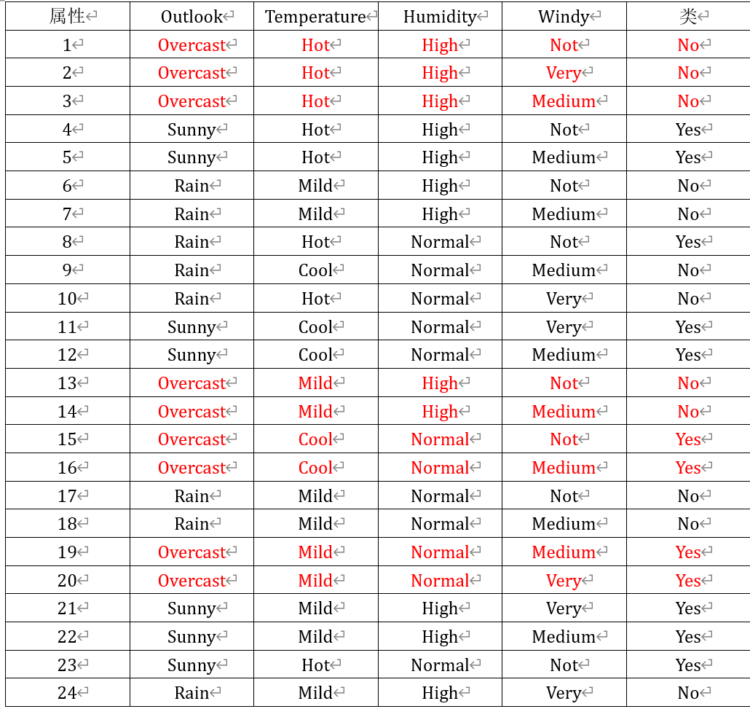

Slide 35
因为初始时刻属于Y类和N类的实例个数均为12个，所以初始时刻的熵值为
如果选取Outlook属性作为测试属性，此时的条件熵为
Overcast | Rain | Sunny
9 | 8 | 7
Yes: 4 no:5 | Yes: 1 no:7 | Yes: 7 no:0

Slide 36
如果选取Temperature属性作为测试属性，则有：
Hot | Mild | Cool
8 | 11 | 5
Yes: 4 no:4 | Yes: 4 no:7 | Yes: 4 no:1

Slide 37
High | Normal
12 | 12
Yes: 4 no:8 | Yes: 8 no:4
如果选取Humidity属性作为测试属性，则有：
如果选取Windy属性作为测试属性，则有
Not | Very | Medium
8 | 6 | 10
Yes: 4 no:8 | Yes: 3 no:3 | Yes: 5 no:5

Slide 38
可以看出 最小，即有关Outlook的信息对于分类有最大的帮助，提供最大的信息量，即 最大。所以应该选择Outlook属性作为测试属性。还可以看出 最小，即 ，有关Windy的信息不能提供任何分类信息。选择Outlook作为测试属性之后将训练实例分为三个子集，生成三个叶结点，对每个叶结点依次利用上面过程则生成如图所示的决策树。

Slide 39
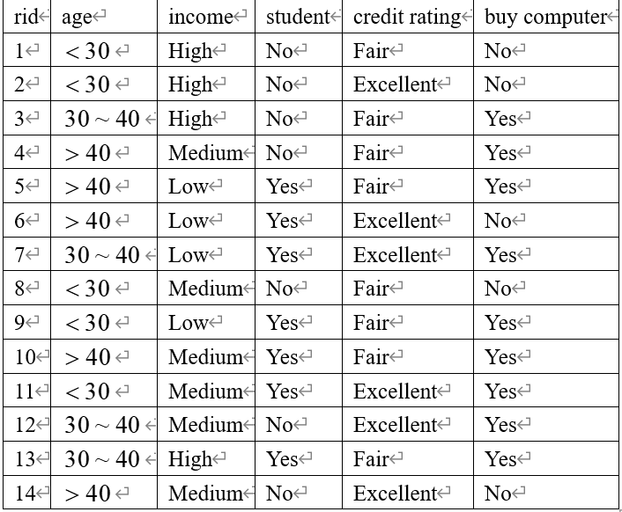
实例2
如表所示为一个商场顾客数据库（训练样本集合）属性。样本集合的类别属性为：“buy computer”，该属性有两个不同取值，即{yes ,no} ，因此就有两个不同的类别(m=2) 。设C1对应“yes”类别， C2对应“no”类别。 C1类别包含9个样本， C2类别包含5个样本。

Slide 40
为了计算每个属性的信息增益，首先计算出所有（对一个给定样本进行分类所需要）的信息量，具体计算过程如下：
接着需要计算每个属性的信息熵。假设先从属性“age”开始，根据属性“age”每个取值在C1类别和C2类别中的分布，就可以计算出每个分布所对应的信息。

Slide 41
然后就可以计算出若根据属性“age”对样本集合进行划分，所获得对一个数据对象进行分类而需要的信息熵，由此获得利用属性“age”对样本集合进行划分所获得的信息增益为：

Slide 42
类似可以获得
显然选择属性“age”所获得的信息增益最大，因此被作为测试属性用于产生当前分支结点。这个新产生的结点被标记为“age”；同时根据属性“age”的三个不同取值，产生三个不同的分支，当前的样本集合被划分为三个子集，如图所示。

Slide 44
从上图中可以看出，age=“30-40”的子集样本的类别相同，均为Yes，故该节点将成为一个叶子节点，并且其类别标记为Yes。
接下来，对age节点的不纯分支子节点进一步完成与上述步骤类似的计算，最后得到的决策树如图所示。

Slide 45
4.4 ID3算法源程序分析
见64页

Slide 46
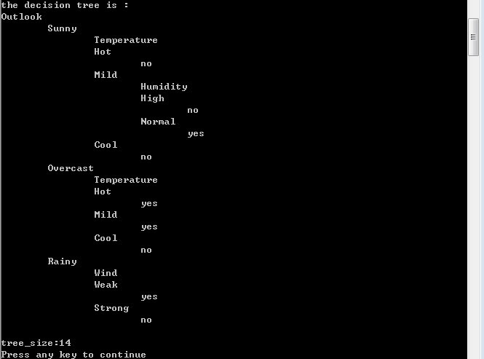
运行结果如图所示

Slide 47
输入的训练数据如下：
Day Outlook Temperature Humidity Wind PlayTennis
1 Sunny Hot High Weak no
2 Sunny Hot High Strong no
3 Overcast Hot High Weak yes
4 Rainy Mild High Weak yes
5 Rainy Cool Normal Weak yes
6 Rainy Cool Normal Strong no
7 Overcast Cool Normal Strong yes
8 Sunny Mild High Weak no
9 Sunny Cool Normal Weak yes
10 Rainy Mild Normal Weak yes
11 Sunny Mild Normal Strong yes
12 Overcast Mild High Strong yes
13 Overcast Hot Normal Weak yes
14 Rainy Mild High Strong no
end

Slide 48
首先保存首行即属性行数据，存储属性对应的所有的值，根据数据实例计算属性与值组成的map。检测所有的属性，根据具体属性和值来计算熵，选择信息增益最大的属性产生决策树结点，由该属性的不同取值建立分支，再对各分支的子集递归调用该方法，求做划分后各个值的熵，建立决策树结点的分支，直到所有子集仅包含同一类别的数据为止。最后得到一棵决策树如图所示，它可以用来对新的样本进行分类。

Slide 49
4.5 ID3算法特点及应用
4.5.1 ID3算法特点
ID3算法的优点是：算法的理论清晰，方法简单，学习能力较强。
ID3算法的缺点是：
1. 信息增益的计算依赖于特征数目较多的特征，而属性取值最多的属性并不一定最优。
2. ID3是单变量决策树(在分枝节点上只考虑单个属性)，许多复杂概念的表达困难，属性相互关系强调不够，容易导致决策树中子树的重复或有些属性在决策树的某一路径上被检验多次。
4. 抗噪性差，训练例子中正例和反例的比例较难控制

Slide 50
ID3算法只能处理分类属性（离散属性），而不能处理连续属性（数值属性）。
ID3生成的决策树是一棵多叉树，分支的数量取决于分裂属性有多少个不同的取值。这不利于处理分裂属性取值数目较多的情况。因此目前流行的决策树算法大多采用二叉树模型。

Slide 51
4.5.2 ID3算法应用
1． ID3算法在汽车售后服务中的应用。据调查，国外汽车的80%的利润是由售后服务得到，而整车销售只占总利润的 20%，因此很多公司都努力提高汽车售后服务水平。而随着数据库的多年使用，在日益竞争激烈的汽车行业里，汽车售后服务商存有大量的客户数据。如何提高汽车售后服务水平，发现客户的需求和服务中的一些规律，这些将成为汽车售后服务企业关心和重视的问题，鉴于此种情况，利用数据挖掘技术ID3算法，根据汽车售后服务业客户消费行为特征对客户进行细分及客户特征分析，把大量的客户按照标准分成不同的类。最终根据客户的类别属性特征，为不同的类型的客户制定不同营销策略，从而为企业获得较高的利润。

Slide 52
2． ID3算法在ATM选点预测系统中的应用。自动柜员机ATM作为银行为客户提供服务的窗口，其快捷有效的自助方式，早己被国内金融机构及客户所广泛认可。在中国，金融自助服务具有巨大的增长潜力。金融业在布放ATM时需要在满足用户需要的基础上保证银行收益最大化，最大限度地提高ATM利用率。而现有ATM的布点并不完全合理。有些区域ATM网点的密度过大，很容易加剧竞争，造成效率低下；有些区域ATM网点的密度反而过小，有些大银行在一些区域存在着网点空白区，不能为客户提供更好的服务。因此如何合理和有效地布放ATM已成为银行有待解决的问题。利用数据挖掘技术和面向属性归纳以及分类决策树的ID3算法，可以挖掘以往积累的 ATM部署区域信息，发现累计取款量大、次数多和查询次数高的ATM部署点的特征。通过分析数据，建立选点模型，可以找出利用率高的ATM地区的特征，可作为金融机构部署ATM的参考。

Slide 53
4.6决策树分类算法-C4.5算法原理
4.6.1 C4.5算法
上面已经提到，ID3还存在着许多需要改进的地方，为此，Quinlan在1993年提出了ID3的改进版本C4.5算法（Quinlan,1993）。它与ID3算法的不同点包括：
（1）分支指标采用增益比例，而不是ID3所使用的信息增益；
（2）按照数值属性值的大小对样本排序，从中选择一个分割点，划分数值属性的取值区间，从而将ID3的处理能力扩充到数值属性上来；
（3）将训练样本集中的位置属性值用最常用的值代替，或者用该属性的所有取值的平均值代替，从而处理缺少属性值的训练样本；
（4）使用K次迭代交叉验证，评估模型的优劣程度；
（5）根据生成的决策树，可以产生一个if-then规则的集合，每一个规则代表从根节点到叶节点的一条路径。
C4.5算法的核心思想与ID3完全一样，下面，我们仅就C4.5算法与ID3算法的一些不同点进行讨论。

Slide 54
增益比例
信息增益是一种衡量最优分支属性的有效函数，但是它倾向于选择具有大量不同取值的属性，从而产生许多小而纯的子集。例如病人的ID\姓名和日期等，特别是作为关系数据库中记录的主码的属性，根据这样的属性划分的子集都是单元集，对应的决策树节点当然是纯节点了。因此，需要新的指标来降低这种情况下的增益。Quinlan提出使用增益比例来代替信息增益。
首先，我们来考虑训练样本关于属性值的信息量（熵）split_info（S,A），其中，S代表训练样本集，A代表属性，这个信息量是与样本的类别无关的，它的计算公式如下：

Slide 55
其中， 表示根据属性A划分的第 个样本子集，样本在A上的取值分布越均匀，split_info的值也就越大。split_info用来衡量属性分裂数据的广度和均匀性。属性A的增益比例计算如下：
其中， 表示信息增益 。

Slide 56
当存在i使得 时，split_info将非常小，从而导致增益比例异常地大，C4.5为解决此问题，进行了改进，它计算每个属性的信息增益，对于超过平均信息增益的属性，再进一步根据增益比例来选取属性。
一个属性分割样本的广度越大，均匀性越强，该属性的split_info越大，增益比例就越小。因此，split_info降低了选择那些值较多且均匀分布的属性的可能性 。
例如，含n个样本的集合按属性A划分为n组（每组一个样本），A的分裂信息为log2n。属性B将n个样本平分为两组，B的分裂信息为1，若A、B有同样的信息增益，显然，按信息增益比例度量应选择B属性。采用增益比例作为选择属性的标准，克服了信息增益度量的缺点，但是算法偏向于选择取值较集中的属性（即熵值最小的属性），而它并不一定是对分类最重要的属性。

Slide 57
数值属性的处理
C4.5处理数值属性的过程如下：
（1）按照属性值对训练数据进行排序
（2）用不同的阈值对训练数据进行动态划分；
（3）当输入改变时确定一个阈值；
（4）取当前样本的属性值和前一个样本的属性值的中点作为新的阈值；
（5）生成两个划分，所有的样本分布到这两个划分中；
（6）得到所有可能的阈值、增益和增益比例。
每一个数值属性划分为两个区间，即大于阈值或小于等于阈值。

Slide 58
未知属性值的处理
C4.5处理样本中未知属性值的方法是将未知值用最常用的值代替，或者用该属性的所有取值的平均值代替。另一种解决办法是采用概率的办法，对属性的每一个取值赋予一个概率，在划分样本集时，将未知属性值的样本按照属性值的概率分配到子节点中去，这些概率的获取依赖于已知的属性值的分布。
在表4-1的样本中，属性outlook有三个不同取值，其中值为sunny的样本有5个，值为overcast的样本有4个，值为rainy的样本有5个，总共14个已知属性值的样本。因此，如果存在一个未知outlook属性值的样本，那么根据属性outlook分支时，分配到outlook=sunny的样本数为5+5/14个，分配到outlook=overcast的样本数为4+4/14个，分配到outlook=rainy的样本数为5+5/14个。

Slide 59
k次交叉验证
交叉验证是一种模型评估方法，它将使用学习样本产生的决策树模型应用于独立的测试样本，从而对学习的结果进行验证。如果对学习样本进行分析产生的大多数或者全部分支都是基于随机噪声的，那么使用测试样本进行分类的结果将非常糟糕。
如果将上述的学习-验证过程重复k次，就称为k次迭代交叉验证。首先将所有的训练样本平均分成k份，每次使用其中的一份作为测试样本，使用其余的k-1次作为学习样本，然后选择平均分类精度最高的树作为最后的结果。通常，分类精度最高的树并不是节点最多的树。除了用于选择规模较小的树，交叉验证还用于决策树的修剪。k次迭代交叉验证非常适用于训练样本熟悉比较少的情形。但是由于要构建k棵决策树，它的计算量非常大。

Slide 60
规则的产生
C4.5还提供了将决策树模型转换为if-then规则的算法。规则存储于一个二维数组中，每一行代表一个规则。表的每一列代表样本的一个属性，列的值代表了属性的不同取值，例如，对于分类属性来说，0、1分别代表取属性的第一、二个值，对于数值属性来说，0、1分别代表小予等于和大于阈值。如果列值为-1，则代表工作中不包含该属性。

Slide 61
4.6.2 C4.5算法的伪代码
假设用S代表当前样本集，当前候选属性集用A表示，则C4.5算法C4.5formtree(S, A)的伪代码如下。
算法：Generate_decision_tree由给定的训练数据产生一棵决策树
输入：训练样本samples；候选属性的集合attributelist
输出：一棵决策树
（1） 创建根节点N；
（2） IF S都属于同一类C，则返回N为叶节点，标记为类C；
（3） IF attributelist为空 OR S中所剩的样本数少于某给定值
则返回N为叶节点，标记N为S中出现最多的类；
（4） FOR each attributelist中的属性
计算信息增益率information gain ratio；
（5） N的测试属性test.attribute = attributelist具有最高信息增益率的属性；
（6） IF测试属性为连续型
则找到该属性的分割阈值；
（7） For each由节点N一个新的叶子节点{
If该叶子节点对应的样本子集S’为空
则分裂此叶子节点生成新叶节点，将其标记为S中出现最多的类 Else
在该叶子节点上执行C4.5formtree(S’, S’.attributelist)，继续对它分裂； }
（8） 计算每个节点的分类错误，进行剪枝。

Slide 62
4.7 C4.5算法实例分析
下面我们通过对毕业生就业信息的分析加以理解。在这个分析的结果能够帮助教育者寻找到可能影响毕业生就业的信息，从而在今后的教学过程中进行改进，使得毕业生在就业时更具有竞争力。

Slide 63
上表的数据是经过预处理的数据集，从表中我们可以得到类标号属性“就业情况”有2个不同的值（“已”，“未”），因此有2个不同的类。其中对应于类值“已”有14个样本，类值“未”有8个样本。
我们先计算训练集的全部信息量：
entropy(就业情况) = entropy(14, 8) = -14/22log2(14/22)-8/22log2(8/22) = 0.04566030
接着，需要计算每个属性的信息增益比。如以属性“性别”为例：
entropy(男) = entropy(10, 7) = -10/17log2(10/17)-7/17log2(7/17)=0.97741728
entropy(女) = entropy(4, 1) = -4/5log2(1/5)-1/5log2(1/5)=0.72192809
由公式有：
entropy(性别) = 17/22*entropy(男) + 5/22*entropy(女)=0.91935197
求出这种划分的信息增益：
gain(性别) = entropy(就业情况) –entropy (性别) = 0.02630833
再根据公式求出在该属性上的分裂信息：
split_Info(性别) = -17/22log2(17/22)-5/22-log2(55/22)=0.77322667
最后求出在该属性上的增益比:
gain_ratio(学生干部) = 0.41171446, gain_ratio (综合成绩) = 0.08839108, gain_ratio (毕业成绩) = 0.10167158

Slide 64
由上述计算结果可知“学生干部”在属性中具有最大的信息增益比，取“学生干部”为根属性，引出一个分枝，样本按此划分。对引出的每一个分枝再用此分类法进行分类，再引出分枝。最后所构造出的判定树如图所示：

Slide 65
4.8 C4.5算法源程序分析
见77页

Slide 66
程序运行结果：

Slide 67
程序运行结果：

Slide 68
程序运行结果：

Slide 69
4.9 C4.5算法特点及应用
4.9.1 C4.5算法特点
C4.5算法优点：产生的分类规则易于理解，准确率较高。
C4.5算法缺点是：在构造树的过程中，需要对数据集进行多次的顺序扫描和排序，因而导致算法的低效。

Slide 70
4.9.2 C4.5算法应用
C4.5算法在保险客户流失分析中的应用
随着我国加入WTO后，我国保险市场将逐步对外开放，保险市场的竞争将更加激烈。客户是保险公司生存和发展的根基，而吸引客户、保持客户、避免客户流失是保险公司提高竞争力的关键。数据挖掘在保险领域有着广泛的应用，通过挖掘，可发现购买某一保险险种的客户的特征，从而可以向那些具有同样特征却没有购买该保险险种的客户进行推销；还可找到流失客户的特征，在那些具有相似特征的客户还未流失之前，采取针对性的措施避免客户的流失。利用数据挖掘中的面向属性归纳和分类决策树C4.5算法，对保险公司的客户基本信息进行分析，找出了客户流失的特征，可帮助保险公司有针对性地改善客户关系，避免客户流失。

Slide 71
C4.5算法在高校教学决策支持中的应用
随着我国高等教育的发展，各高校的招生规模不断扩大，教育模式也不断更新，使用基于校园网的教学管理系统，实现了信息化、网络化的教学，但同时也积累了大量的数据，如何从这些数据中挖掘出有价值的信息，为学校教学决策提供参考依据，是各高校面临的问题。决策树C4.5算法可以从学校积累的数据中有效分类，实现根据现有数据去预测未来的发展趋势，例如可以通过C4.5对学生成绩进行分析，找出影响学生成绩的成因，提出相应的解决策略，更好地指导教学。

Slide 72
C4.5 算法在网络入侵检测中的应用
随着计算机网络技术的迅猛发展和广泛应用，从网络资源中获得共享信息已经成为了人们日常生活中必不可少的方式之一。与此同时，人们也不得不面对由于入侵而引发的一系列网络安全问题的困扰。传统的防火墙技术已经难以单独保障网络的安全，入侵检测作为防火墙技术的补充开始发挥出不可替代的作用。入侵检测是一种通过实时监测目标系统来发现入侵攻击行为的安全技术。当前的大多数入侵检测系统采用基于规则的简单模式匹配技术，它们存在计算量大、误报漏报率高等缺点。针对这些不足，以决策树方法作为描述模型，实现决策树C4.5算法，使用训练集构建分类树来实现对入侵行为的检测。决策树算法具有构造速度快、分类精度高、检测速率快以及良好的自适应和自学习等特点适合用于攻击检测中。

Slide 73
4.10 小结
本章内容是决策树基本算法，决策树分类算法通常分为两个步骤：决策树生成和决策树修剪。重点介绍了两种决策树分类算法：ID3算法和C4.5算法。阐述了它们的原理，C4.5算法的核心思想与ID3完全一样。总结了它们的优点与缺陷，并佐以实例和程序。最后简单介绍了它们的应用。

Slide 74
思考题
1连续属性如何离散化？请用ID3算法或C4.5算法举例说明。
2结合实例，应用C4.5算法挖掘决策树，并与ID3算法比较结果。
3决策树算法的过拟合问题如何解决？
4决策树算法的实质是什么？

Slide 75
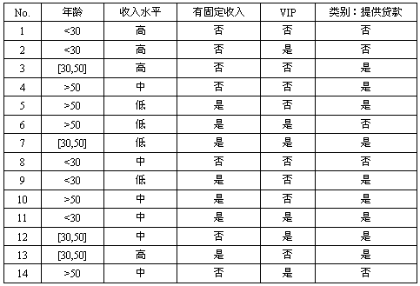
作业：使用ID3算法生成决策树

